Slide 1

Структурное подразделение - детский сад комбинированного вида "Ласточка" Муниципального общеобразовательного учреждения - средней общеобразовательной школы №3 города Аткарска Саратовской области имени Героя Советского Союза Антонова Владимира Семеновича.
НОВЫЙ ГОД! Новый год в гости к нам идёт!
Утренник в младшей группе ЯГОДКА

Slide 2
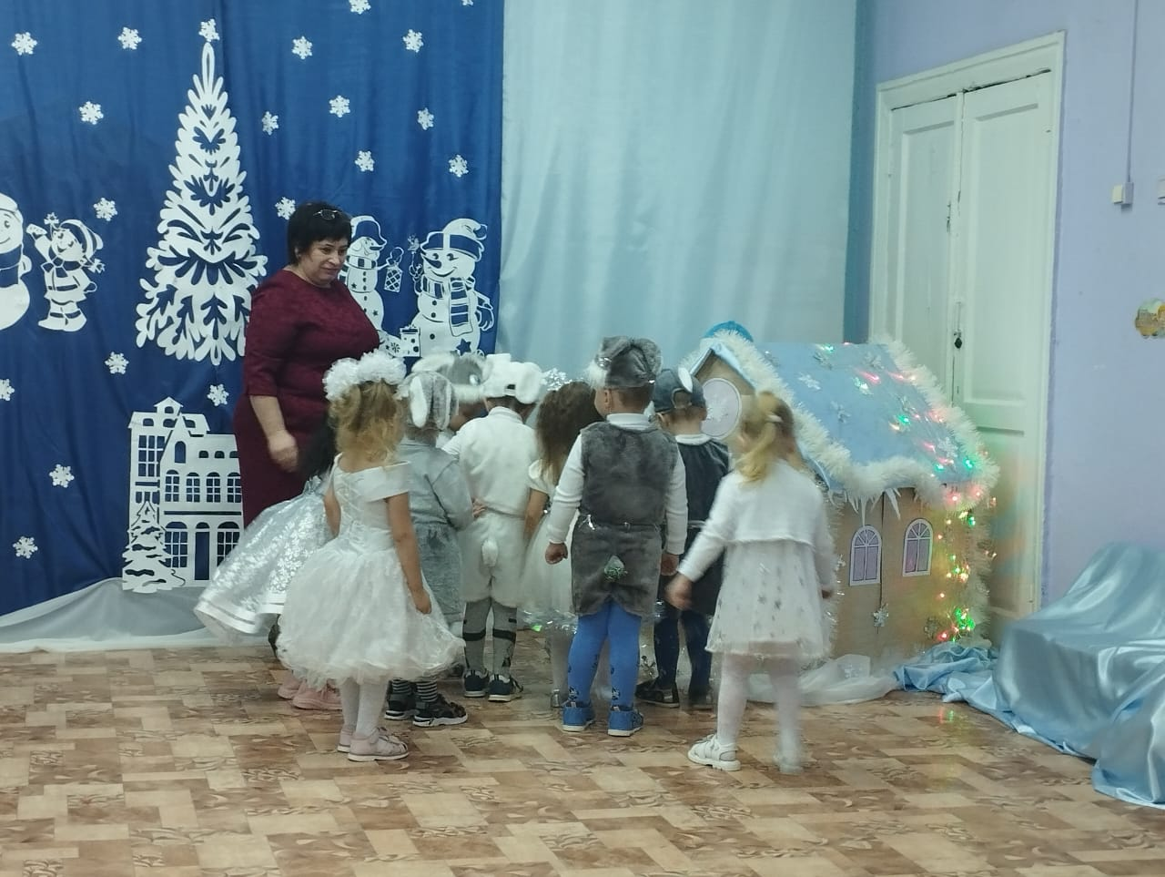
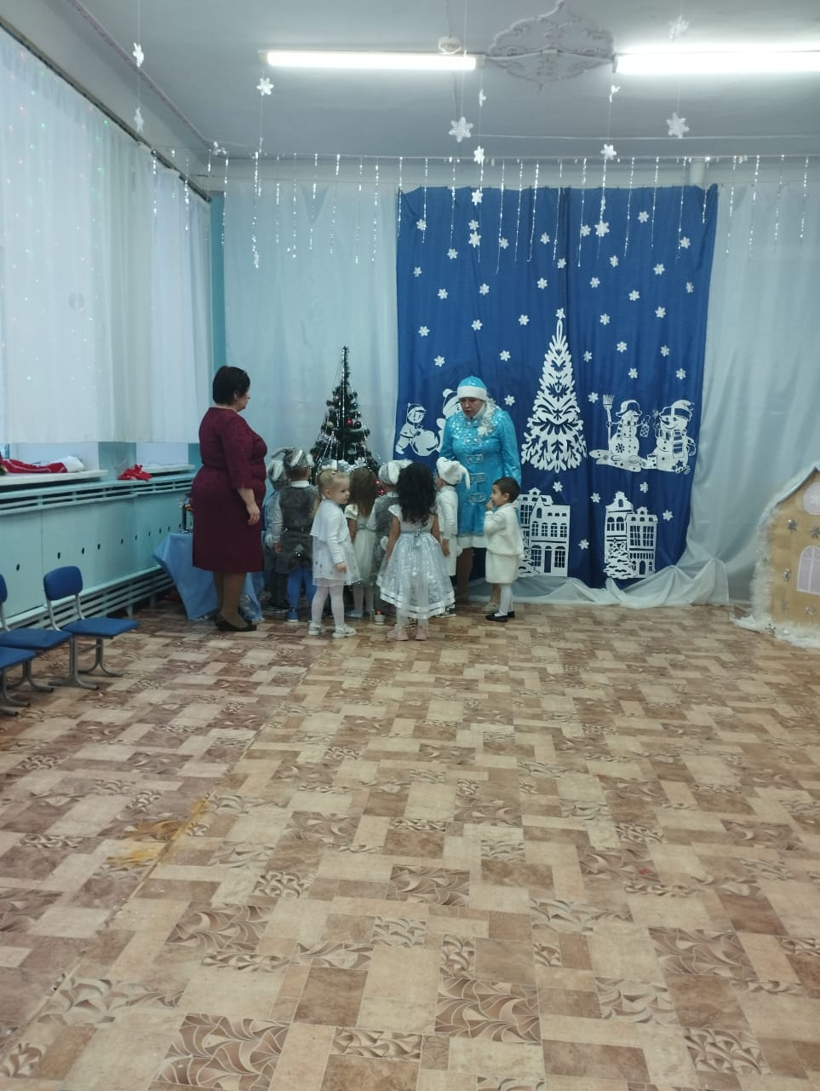

Slide 3
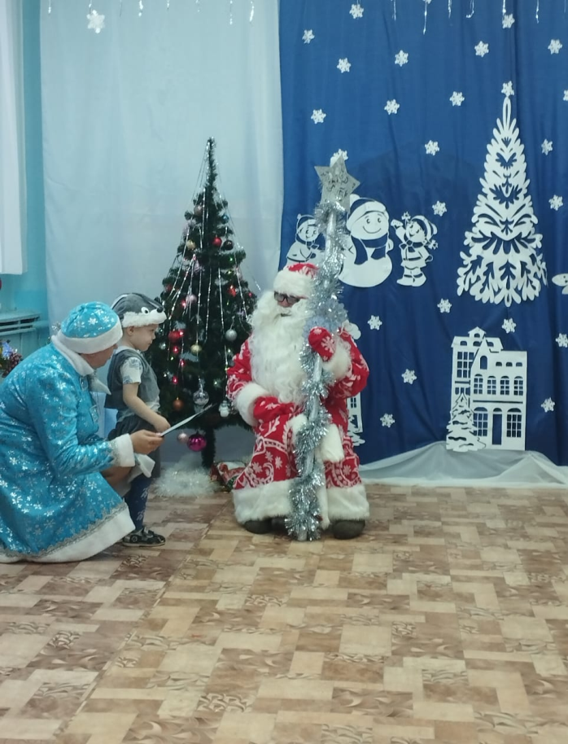
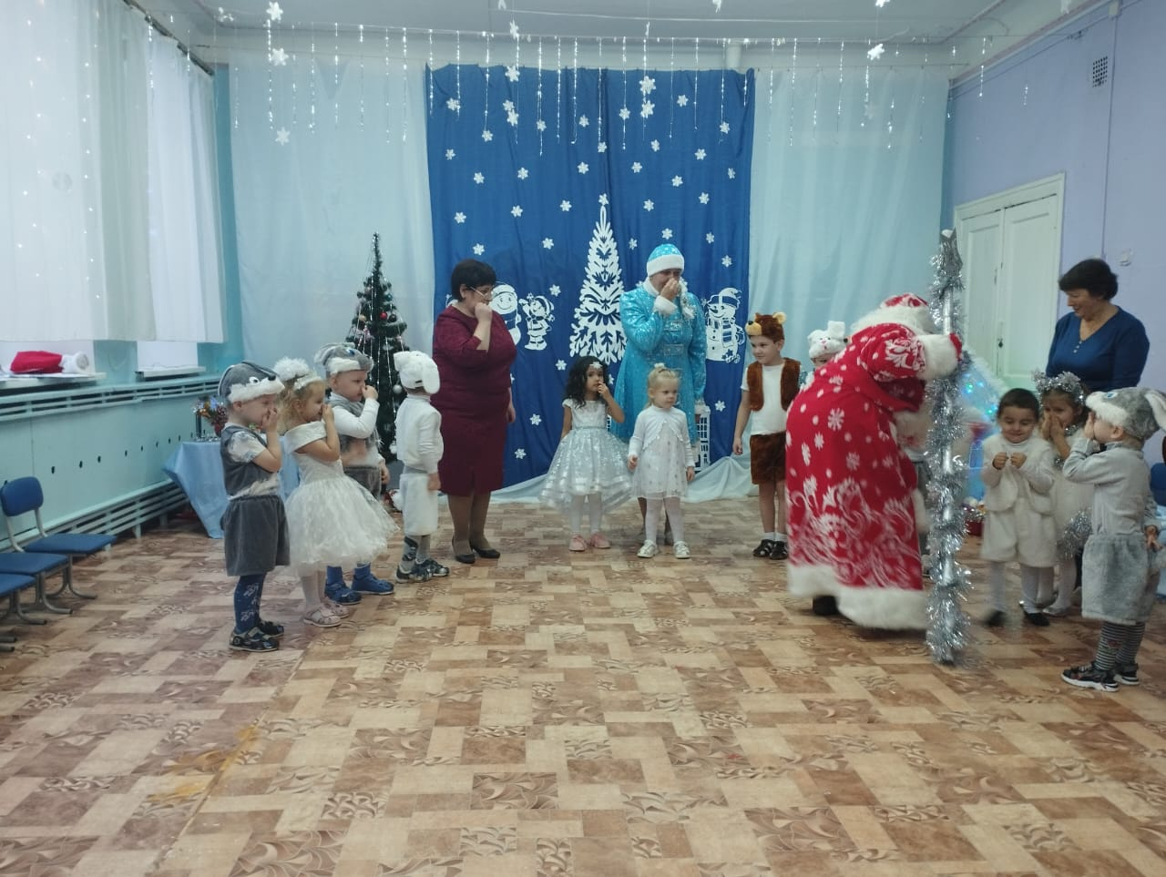

Slide 4
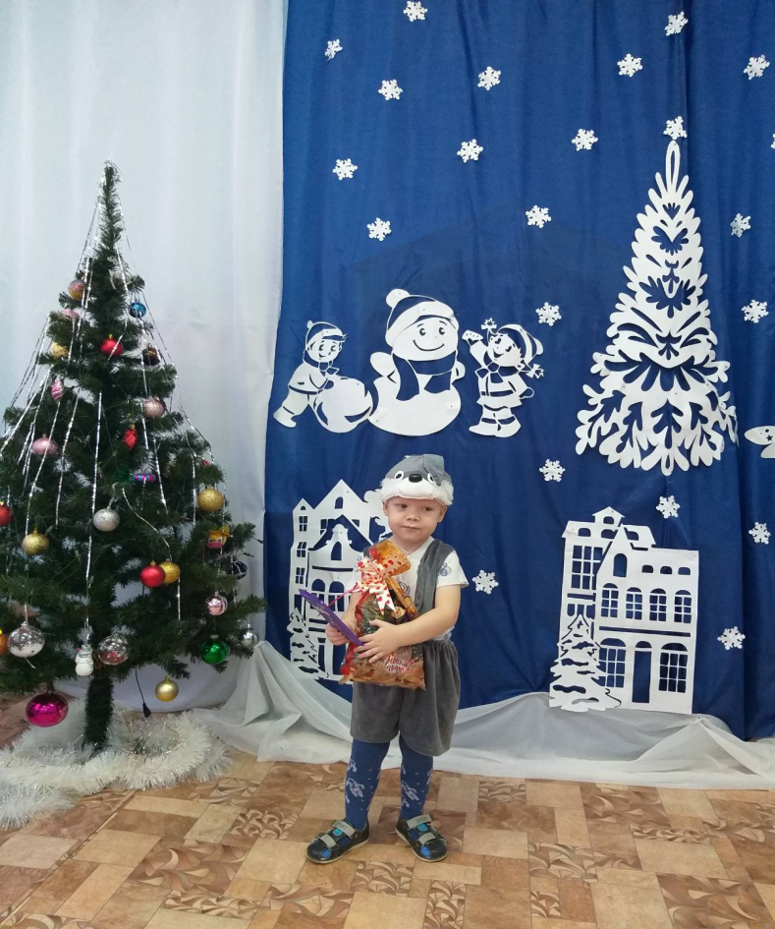
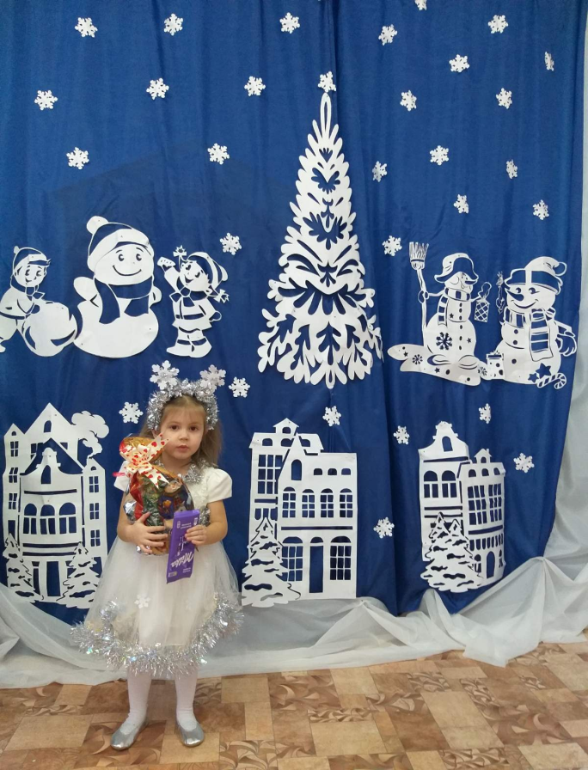
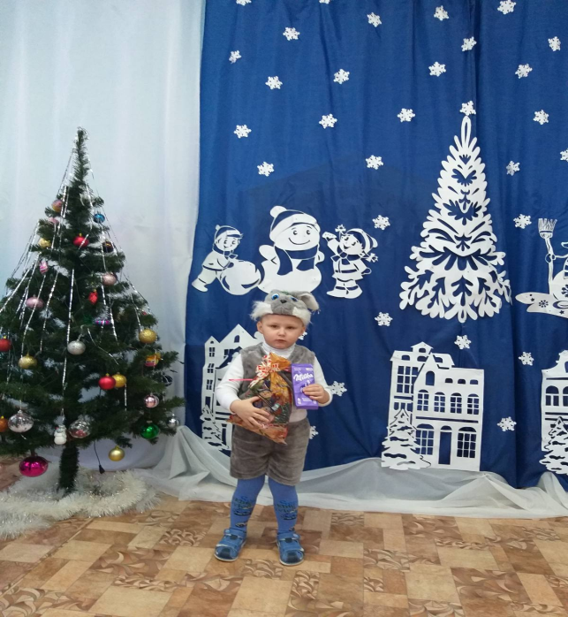

Slide 5
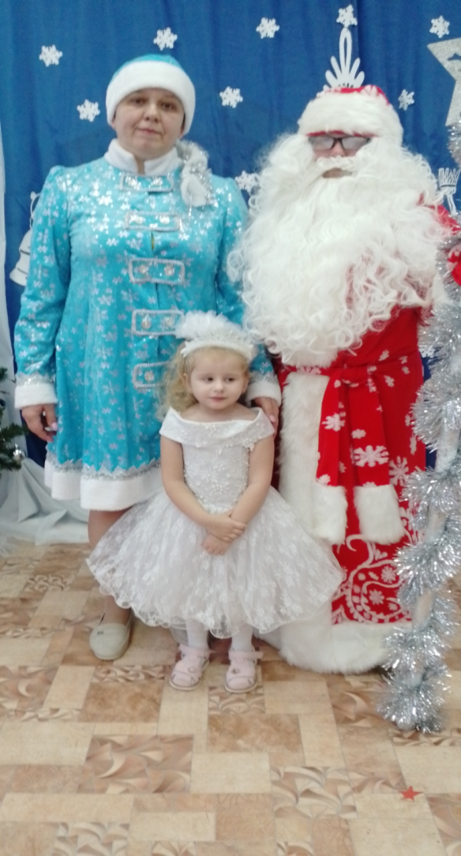
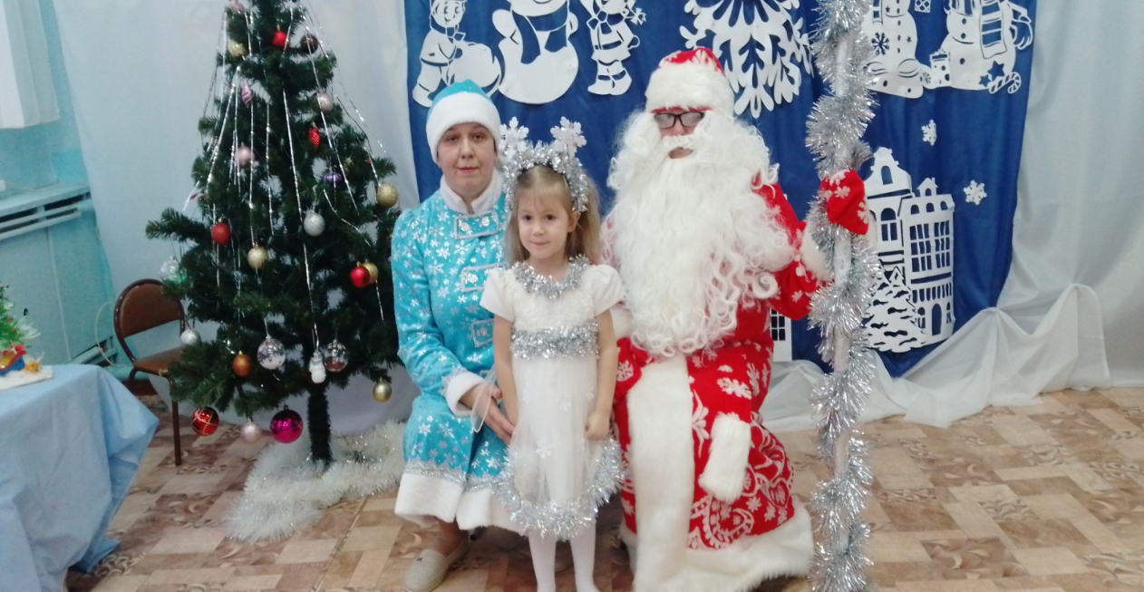

Slide 6
